Slide 1
KEMI · KAPITEL 1 · KEMI SOM VETENSKAP
Modeller, källor och argument
Delområde 1.2: modeller, kemins historia, källkritik och fläckborttagaren
Vad är en modell? · Hur kemin vuxit fram · Granska påståenden · Labb 1.2
Notes:
Presentationen följer grundtexten i kapitel 1, delområde 1.2. Några bilder per moment. Anteckningarna innehåller handledning. Allt material är utkast (beta).

Slide 2
Vad är en modell i kemi?
Modeller förenklar
Notes:
Partikelmodellen behandlas utförligt i kapitel 2. Här används den som exempel.

Slide 3
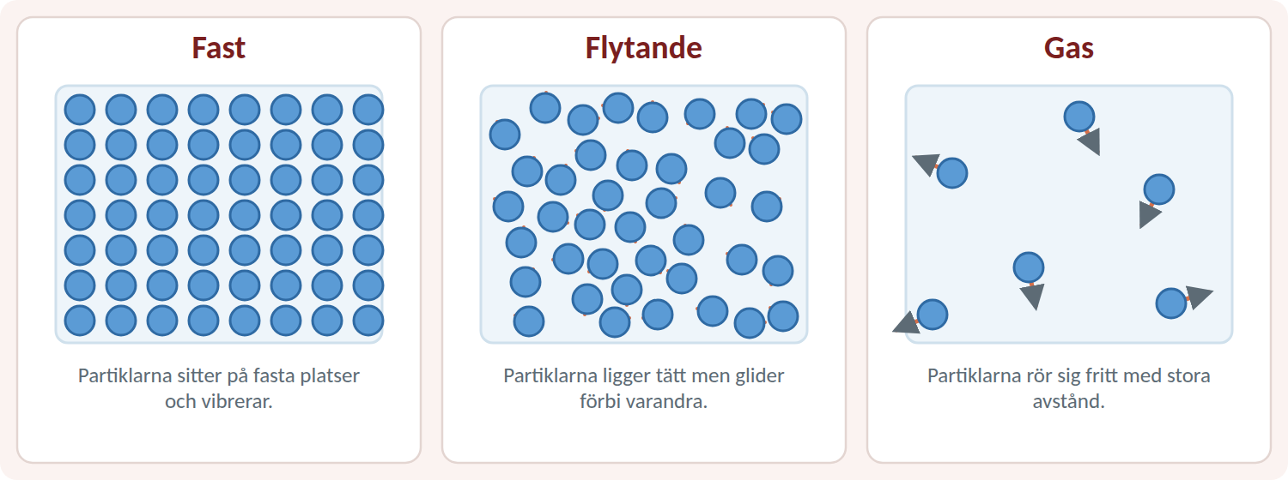
Partikelmodellen
Fast: partiklarna sitter på fasta platser.
Flytande: tätt men de glider förbi varandra.
Gas: stora avstånd, rör sig fritt.
Partiklarna är i verkligheten mycket mindre än i bilden.
Notes:
Vanligt fel: att modellen är en bild av hur det egentligen ser ut.

Slide 4
Vad gör en modell?
1
2
3
Förklarar
Förutsäger
Har gränser
Varför löser tabletten sig fortare i varmt vatten?
Gas kan pressas ihop eftersom avstånden är stora.
Säger inget om ämnets färg.
En modell är en förenkling, inte verkligheten.
Notes:
Jämför med en karta: den visar vissa saker, inte allt.

Slide 5
Kolla dig själv
KOLLA DIG SJÄLV
Vad är en modell i kemi?
Varför är en modell inte samma sak som verkligheten?
Vad händer med en modell när nya undersökningar visar något nytt?
Notes:
Låt eleverna svara i par eller på whiteboard. Facit finns i lärarversionen av kapitlet.

Slide 6
Hur kemin vuxit fram
Från fyra element till atomer
Notes:
Årtalen för Empedokles och Aristoteles är runda uppskattningar. Boyle 1661, Lavoisier 1789 och Dalton 1808 är kontrollerade mot öppna källor.

Slide 7
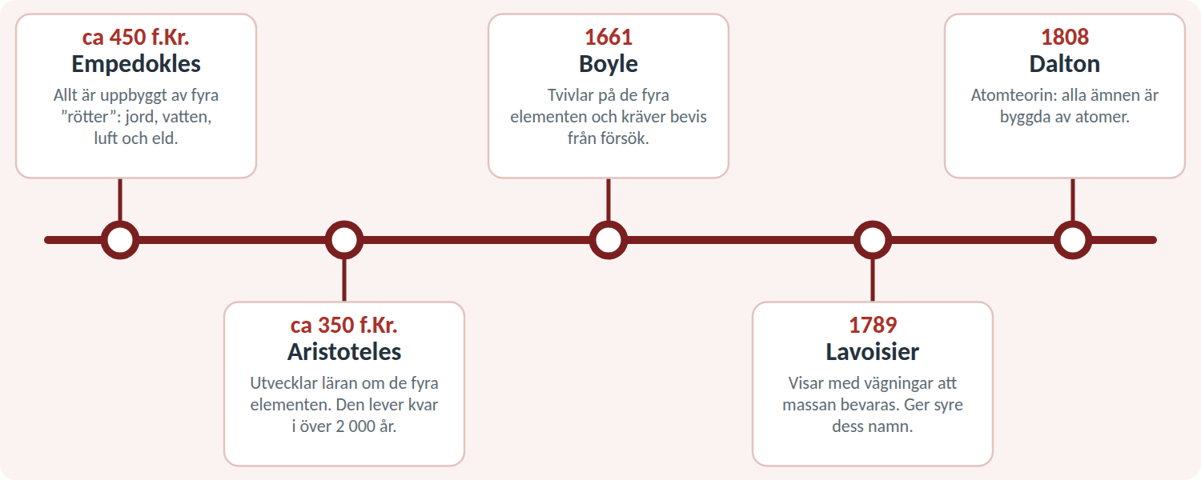
Fem steg
Empedokles och Aristoteles: fyra element.
Boyle 1661: tvivlar och vill ha försök.
Lavoisier 1789: massan bevaras.
Dalton 1808: atomteori.
Notes:
Läran om fyra element var inflytelserik i cirka 2 000 år (LibreTexts).

Slide 8
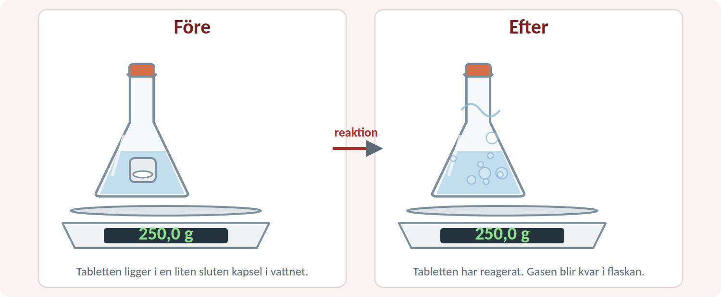
Lavoisier: massan bevaras
En sluten flaska med tablett och vatten.
Före och efter reaktionen: samma massa.
Gasen blir kvar i flaskan.
Ingenting försvinner, ämnena ändrar bara form.
Notes:
Praktiskt: tablett och vatten ska vara åtskilda före (t.ex. i en liten kapsel), annars börjar reaktionen innan flaskan är stängd.

Slide 9
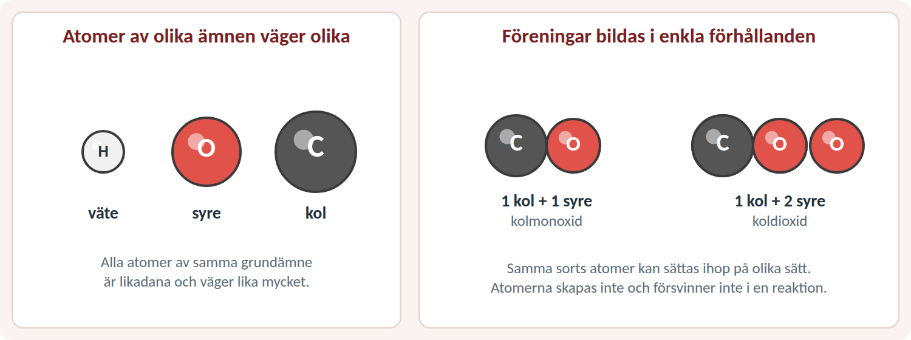
Dalton: atomteorin
Allt består av atomer.
Atomer av samma grundämne är lika.
Föreningar bildas i enkla förhållanden.
Atomer skapas inte och försvinner inte i en reaktion.
Notes:
Idag vet vi att atomer har delar (elektronen upptäcktes 1897) och att atomer av samma ämne kan väga olika (isotoper). Det tas upp i fördjupningen.

Slide 10
Kolla dig själv
KOLLA DIG SJÄLV
Vad ansåg Empedokles och Aristoteles?
Vad gjorde Boyle annorlunda?
Vad visade Lavoisier?
Vad säger Daltons atomteori?
Varför är det en styrka att modeller kan ändras?
Notes:
Låt eleverna svara i par eller på whiteboard. Facit finns i lärarversionen av kapitlet.

Slide 11
Granska kemipåståenden
Granska påståenden
Notes:
Be eleverna återvända till sina gissningar om kemikalier från början av kapitlet.

Slide 12
Fem frågor
1
Vem säger det?
2
Varför säger de det? Vill de sälja?
3
Vilka belägg finns?
4
Hur gammal är informationen?
5
Vad säger andra källor?
Notes:
Källkritik är ett verktyg, inte ett facit.

Slide 13
Ord att granska
Påstående | Problem
Kemikaliefritt | Allt består av kemikalier. Ordet säger inget om faran.
100 % naturligt | Naturliga ämnen kan vara giftiga, till exempel i flugsvamp.
9 av 10 var nöjda | Nöjda jämfört med vad? Hur många? Vem frågade?
Källa: Svenska Kemisamfundet (Tumregler). Flugsvamp som giftig är allmänt faktum, inte kontrollerat.
Notes:
Svenska Kemisamfundet råder att inte använda ordet kemikalier som samlingsord för sådant som är giftigt.

Slide 14
Kolla dig själv
KOLLA DIG SJÄLV
Vilka frågor ställer du för att granska ett påstående?
Varför är ”kemikaliefri” missvisande?
Är allt naturligt ofarligt?
Varför räcker inte en reklam som källa?
Notes:
Låt eleverna svara i par eller på whiteboard. Facit finns i lärarversionen av kapitlet.

Slide 15
Labb 1.2 Fungerar fläckborttagaren?
Labb 1.2: fungerar fläckborttagaren?
Notes:
Material: vit bomull, te eller kaffe, glas, vatten, diskmedel, tvättmedel, fläckborttagare, skyddsglasögon, handskar. Förbered fläckarna så att de hinner torka. Blanda aldrig produkter.

Slide 16
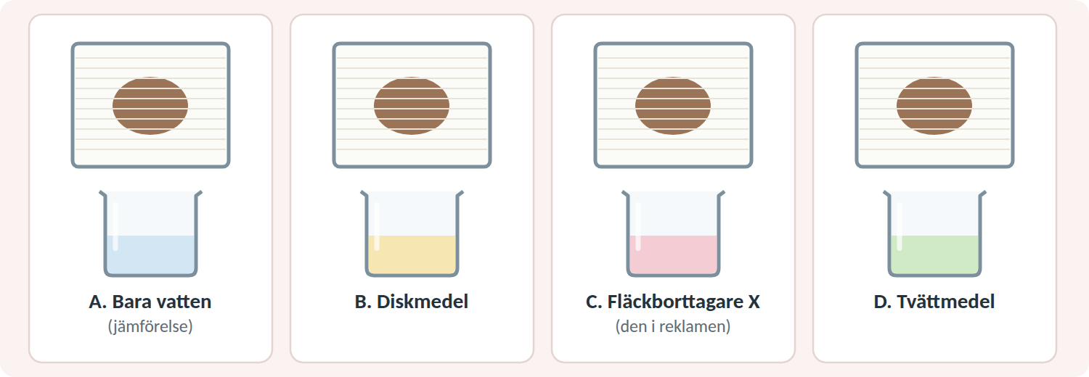
Fyra vätskor, lika fläck
A: bara vatten (jämförelse).
B: diskmedel.
C: fläckborttagare X (påhittad produkt).
D: tvättmedel.
Notes:
Poängskala 0–3. En kamrat som inte vet vilken som är vilken sätter poäng.

Slide 17
Planera rättvist
Vad | Hur
Ändrar | Vätskan
Mäter | Hur ljus fläcken blir (poäng 0–3)
Håller lika | Tyg, fläck, mängd vätska, tid och sätt att skölja
Opartisk bedömning | Kamrat som inte vet vilken som är vilken
Vad kan testet inte säga? Andra fläckar och tyger är inte testade.
Notes:
Diskutera slutsatsens räckvidd.

